Slide 1
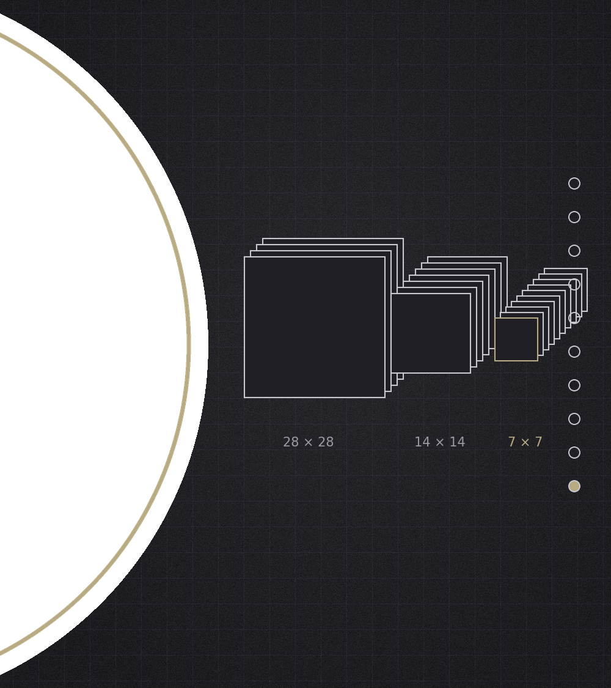

КУРС «ИСКУССТВЕННЫЙ ИНТЕЛЛЕКТ» · 10 КЛАСС
Архитектуры CNN:
как из сверток собирают сеть
Инженерная школа «УникУм», КузГТУ им. Т. Ф. Горбачева
Notes:
На прошлом занятии мы разобрали одну операцию свертки и один сверточный слой. Сегодня соберем из них целую сеть, обучим ее на картинках одежды и сравним с полносвязной сетью из занятия Б1.1. Вторая линия занятия – история: как за три года (2012–2015) сверточные сети прошли путь от первой громкой победы до точности выше человеческой оценки и какие идеи для этого понадобились. К концу занятия каждый должен уметь прочитать и написать класс `nn.Module` для небольшой CNN и объяснить идею остаточной связи.

Slide 2
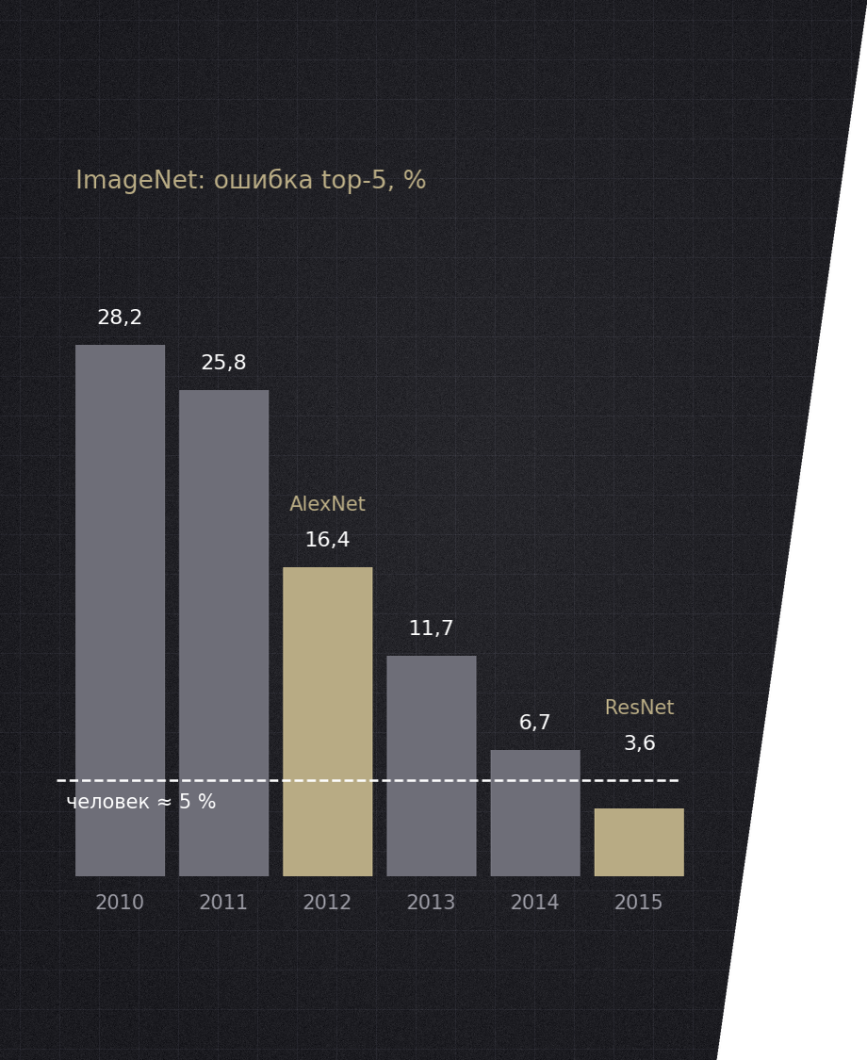

«В 2012 году ошибка упала почти вдвое, а в 2015-м сеть обогнала человека. Что случилось?»
ImageNet: 1,2 млн картинок, 1000 классов. Ошибка top-5 – верный ответ не попал в пять самых вероятных. Сегодня разберем идеи за каждой ступенькой.
Notes:
Покажите график ошибки победителей конкурса ImageNet: 1,2 млн картинок, 1000 классов, ошибка «top-5» – верный ответ не попал в пять самых вероятных. До 2012 года ошибка снижалась на 2–3 пункта в год (28,2 % → 25,8 %), а в 2012 году AlexNet сразу дала 16,4 %. В 2015 году ResNet опустилась до 3,6 % – ниже оценки человека около 5 % (Karpathy, 2014). Спросите: «Что изменилось в 2012 году?» (ожидаемые ответы: сверточная сеть вместо ручных признаков; видеокарты; много данных). Пообещайте, что сегодня разберем, какие идеи стоят за каждой ступенькой графика.

Slide 3
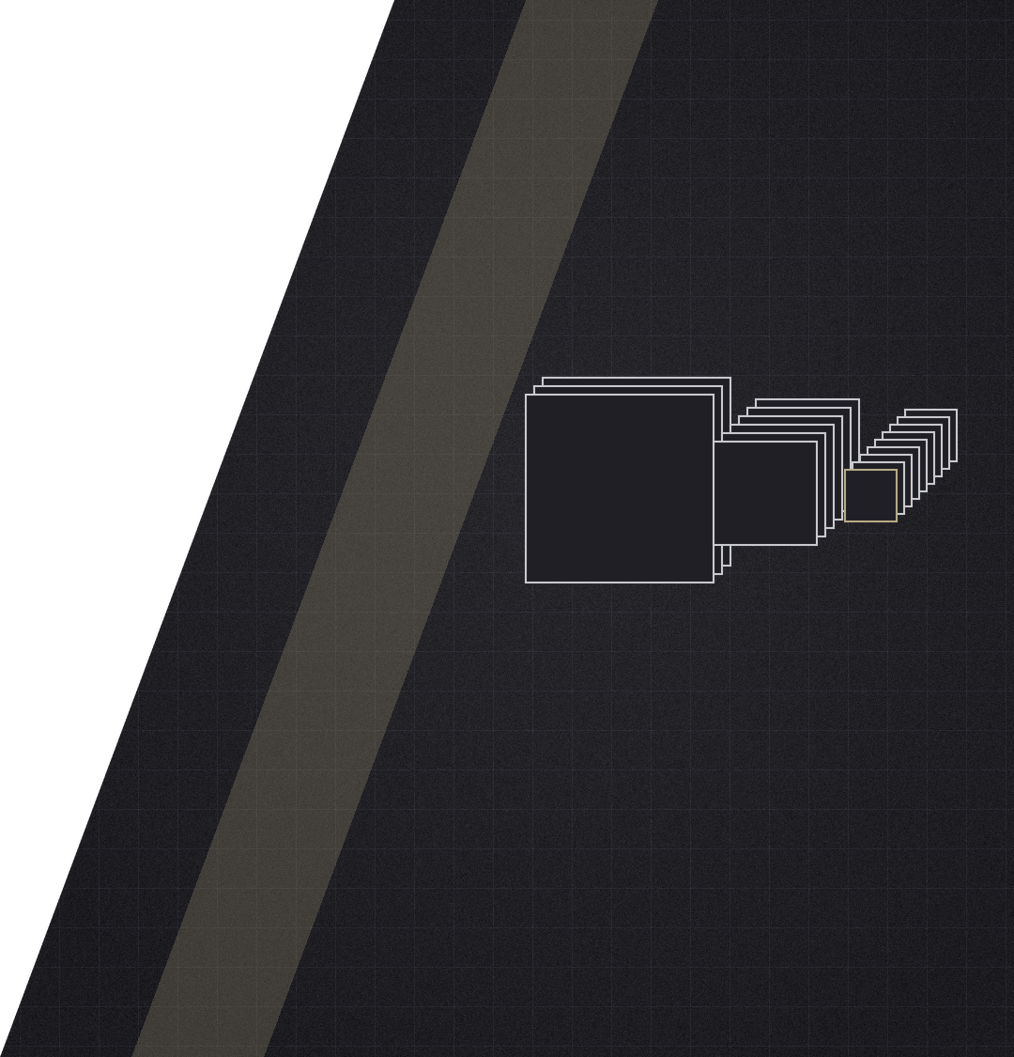
01
Типовая CNN
Экстрактор признаков и классификатор
10 класс · Тема 1 · Блок 1 · Архитектуры CNN
3
Notes:
Раздел 01. Почти любая сверточная сеть для классификации устроена одинаково: сначала несколько блоков «свертка → ReLU → пулинг» превращают картинку в набор признаков, затем полносвязная часть по этим признакам выбирает класс. Разберем это на нашей маленькой сети для FashionMNIST.

Slide 4
СТРОЕНИЕ
CNN = признаки + классификатор
ЭКСТРАКТОР ПРИЗНАКОВ
КЛАССИФИКАТОР
вход
Conv 1→8
Pool 2
Conv 8→16
Pool 2
Flatten
Linear
→
→
→
→
→
→
1×28×28
ReLU
8×14×14
ReLU
16×7×7
784
10 логитов
1
Блок «свертка → ReLU → пулинг»
2
Каналов больше – карта меньше
Повторяется; каждый находит признаки сложнее прежних.
28 → 14 → 7 по размеру, 1 → 8 → 16 по каналам.
Классификатор – логистическая регрессия на 10 классов, только признаки для нее сеть строит сама.
10 класс · Тема 1 · Блок 1 · Архитектуры CNN
4
Notes:
Разберите схему `SimpleCNN` слева направо. Экстрактор признаков – два одинаковых блока: свертка 3 × 3 с дополнением нулями, ReLU и max pooling 2 × 2. Классификатор – вытягивание карты в вектор и один полносвязный слой на 10 классов. Обратите внимание на закономерность: от блока к блоку картинка уменьшается (28 → 14 → 7), а каналов становится больше (1 → 8 → 16) – пространственная информация «переливается» в признаки. Спросите: «С какой моделью 9 класса можно сравнить классификатор?» (с логистической регрессией на 10 классов, только признаки для нее строит сама сеть). Связанное задание – А1.

Slide 5
СЧИТАЕМ ВМЕСТЕ
Форма тензора по слоям
n_out = ⌊(n + 2p − k) / s⌋ + 1
формула из занятия Б1.3
1
Conv, k = 3, p = 1
2
Pool 2 × 2, s = 2
3
Conv, k = 3, p = 1
4
Pool 2 × 2, s = 2
(28 + 2 − 3) + 1 = 28
(28 − 2) / 2 + 1 = 14
14 → 14
14 → 7
8 × 28 × 28
8 × 14 × 14
16 × 14 × 14
16 × 7 × 7
ИТОГ
784
Flatten: 16 · 7 · 7 = 784 признака → Linear → 10 логитов
столько же чисел, сколько пикселей, но это уже признаки
10 класс · Тема 1 · Блок 1 · Архитектуры CNN
5
Notes:
Слайд «Считаем вместе». Считаем формы по формуле из занятия Б1.3 `⌊(n + 2p − k)/s⌋ + 1`. Вход 1 × 28 × 28. Свертка 1 → 8, k = 3, p = 1: (28 + 2 − 3)/1 + 1 = 28, форма 8 × 28 × 28. Пулинг 2 × 2 с шагом 2: (28 − 2)/2 + 1 = 14, форма 8 × 14 × 14. Свертка 8 → 16: 16 × 14 × 14. Пулинг: 16 × 7 × 7. Вытягивание: 16 · 7 · 7 = 784 числа – столько же, сколько пикселей во входе, но это уже признаки, а не пиксели. Линейный слой: 10 логитов. Дополнительное задание классу: какой будет вход классификатора, если убрать `padding=1` (ответ: 28 → 26 → 13 → 11 → 5, вход 16 · 5 · 5 = 400).

Slide 6
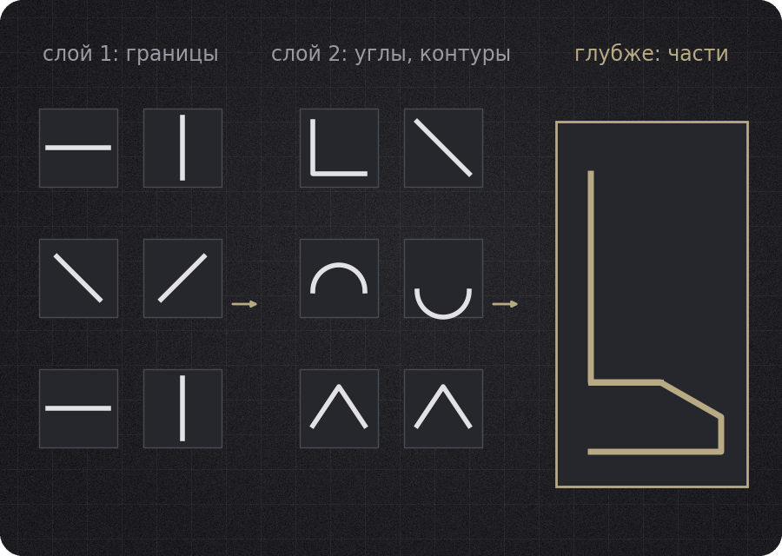
ЧТО ВИДЯТ СЛОИ
От границ к частям объектов
1
3 × 3 после свертки 1
Видно только перепад яркости – граница.
2
8 × 8 после свертки 2
Сочетания границ: углы, дуги, текстуры.
3
10 × 10 после пулинга 2
В больших сетях глубже – части и целые объекты.
схема: так признаки усложняются от слоя к слою
10 класс · Тема 1 · Блок 1 · Архитектуры CNN
6
Notes:
Объясните рецептивное поле на нашей сети: после первой свертки 3 × 3 число карты зависит от окна 3 × 3 пикселя, после пулинга и второй свертки – 8 × 8, после второго пулинга – 10 × 10. Поэтому первые слои находят простые детали – границы и перепады яркости, похожие на ядра Собеля из Б1.3, – а следующие комбинируют их в углы, куски контура и текстуры. В больших сетях еще глубже появляются нейроны, откликающиеся на части объектов и целые объекты (это покажем в Б2.5 на предобученной сети). Спросите: «Почему признаки глубокого слоя грубее по размеру?» (карта меньше, каждое число видит большой кусок картинки). Задание А5.

Slide 7
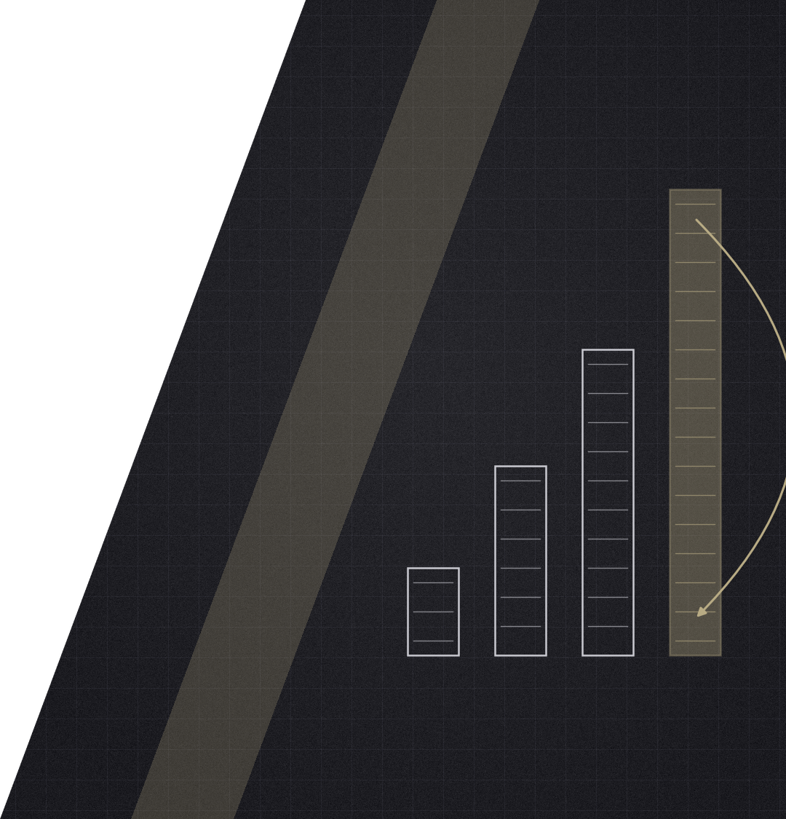
02
Эволюция архитектур
От LeNet до ResNet: четыре сети – четыре идеи
10 класс · Тема 1 · Блок 1 · Архитектуры CNN
7
Notes:
Раздел 02. За каждой ступенькой графика ImageNet стоит одна-две новые идеи. Разберем четыре сети: LeNet, AlexNet, VGG и ResNet. Для каждой запомним одну главную идею.

Slide 8

ИСТОРИЯ
Четыре сети – четыре идеи
1998
2012
2014
2015
LeNet
AlexNet
VGG
ResNet
свертки и пулинг, цифры на чеках
ReLU, dropout, видеокарты
только свертки 3 × 3 в стопках
остаточные связи, 152 слоя
≈ 60 тыс. параметров
≈ 60 млн параметров
138 млн параметров
≈ 60 млн параметров
Почему идея LeNet ждала 14 лет: для больших сетей нужны были миллионы размеченных картинок (ImageNet) и видеокарты.
10 класс · Тема 1 · Блок 1 · Архитектуры CNN
8
Notes:
Пройдите по линии времени (GF 9.11). LeNet (1998, Ян Лекун) распознавала рукописные цифры на банковских чеках: свертки и пулинг, около 60 тыс. параметров – по устройству почти наша сеть. AlexNet (2012) – в тысячу раз больше, около 60 млн параметров; новое: ReLU вместо сигмоиды, dropout против переобучения, обучение на двух видеокартах. VGG (2014) – только свертки 3 × 3 в стопках, 16–19 слоев, 138 млн параметров. ResNet (2015) – остаточные связи и 152 слоя. Спросите: «Почему идея LeNet ждала 14 лет?» (не хватало данных и вычислительной мощности; ImageNet и видеокарты появились к 2012 году).

Slide 9
СЧИТАЕМ ВМЕСТЕ
Две свертки 3 × 3 выгоднее одной 5 × 5
ОДНА 5 × 5
ДВЕ 3 × 3
64 → 64 КАНАЛА
25
18
−28 %
весов на пару каналов
весов: 2 · 9
102 400 → 73 728 весов
поле 5 × 5
поле 1 + 2 · 2 = 5 × 5
и еще одна ReLU между сверт­ками
Стопка маленьких ядер видит столько же, стоит меньше и нелинейнее. Три свертки 3 × 3 заменяют одну 7 × 7.
10 класс · Тема 1 · Блок 1 · Архитектуры CNN
9
Notes:
Слайд «Считаем вместе». Рецептивное поле: одна свертка 5 × 5 видит окно 5 × 5; две свертки 3 × 3 подряд – тоже 5 × 5 (1 + 2 · (3 − 1) = 5, формула из Б1.3). Веса на пару каналов: 25 против 2 · 9 = 18. Для слоя с 64 входными и 64 выходными каналами: 64 · 64 · 25 = 102 400 весов против 2 · 64 · 64 · 9 = 73 728 – на 28 % меньше. Бонус: между двумя свертками стоит еще одна ReLU, то есть сеть становится «более нелинейной». Дополнительное задание: сравните одну свертку 7 × 7 и три 3 × 3 для 64 каналов (ответ: 200 704 против 110 592 весов, поле 7 × 7 у обоих).

Slide 10
RESNET
Остаточная связь: y = F(x) + x
x
1
Парадокс
Обычная сеть из 56 слоев учится хуже, чем из 20 – даже на обучении.
Conv 3 × 3 + ReLU
+ x
2
Блок считает добавку к входу
F(x)
Чтобы ничего не делать, достаточно F(x) = 0.
Conv 3 × 3
3
Значит, блок не ухудшит сеть
+
Глубина растет до 152 слоев и больше.
ReLU → y
10 класс · Тема 1 · Блок 1 · Архитектуры CNN
10
Notes:
Расскажите парадокс, с которого начинается статья ResNet [RESNET]: обычная сеть из 56 слоев на CIFAR-10 дает большую ошибку, чем сеть из 20 слоев, даже на обучающей выборке. Это не переобучение – глубокую сеть просто трудно оптимизировать. Решение: блок вычисляет не новое значение, а добавку к входу, y = F(x) + x, где F – две свертки с ReLU. Нарисуйте блок на доске: основной путь через свертки и «прямую дорогу» в обход них. Спросите: «Как блоку ничего не делать?» (достаточно F(x) = 0, то есть нулевых весов) – значит, добавление блока не может ухудшить сеть. Задание А6.

Slide 11
СЧИТАЕМ ВМЕСТЕ
Градиент проходит сквозь слои
∂y/∂x = 1 + ∂F/∂x
Пусть каждый слой ослабляет градиент в 10 раз: ∂F/∂x = 0.1
ОБЫЧНАЯ СЕТЬ, 8 СЛОЕВ
ОСТАТОЧНАЯ СЕТЬ, 8 БЛОКОВ
0.1 · 0.1 · … · 0.1 = 0.1⁸
(1 + 0.1)⁸ = 1.1⁸
10⁻⁸
≈ 2.14
до первых слоев не доходит ничего
единица «прямой дороги» спасает градиент
10 класс · Тема 1 · Блок 1 · Архитектуры CNN
11
Notes:
Слайд «Считаем вместе». По цепному правилу из Б1.2 градиент первого слоя – произведение производных всех следующих. Обычная сеть: пусть каждый слой ослабляет градиент в 10 раз, производная 0,1. Через 8 слоев: 0,1⁸ = 10⁻⁸ – до начала сети не доходит почти ничего. Остаточная сеть: производная блока ∂y/∂x = 1 + ∂F/∂x = 1 + 0,1 = 1,1, через 8 блоков 1,1⁸ ≈ 2,14 – градиент доходит. Единица от «прямой дороги» не дает произведению исчезнуть. В ноутбуке (А6) это видно на опыте: сеть из 16 сверток без остаточных связей почти не учится, потеря стоит около ln 10 ≈ 2,30. Упомяните: в настоящих ResNet внутри блока есть BatchNorm (Б2.2). Дополнительное задание: сколько останется через 20 слоев (ответ: 10⁻²⁰ против 1,1²⁰ ≈ 6,7).

Slide 12
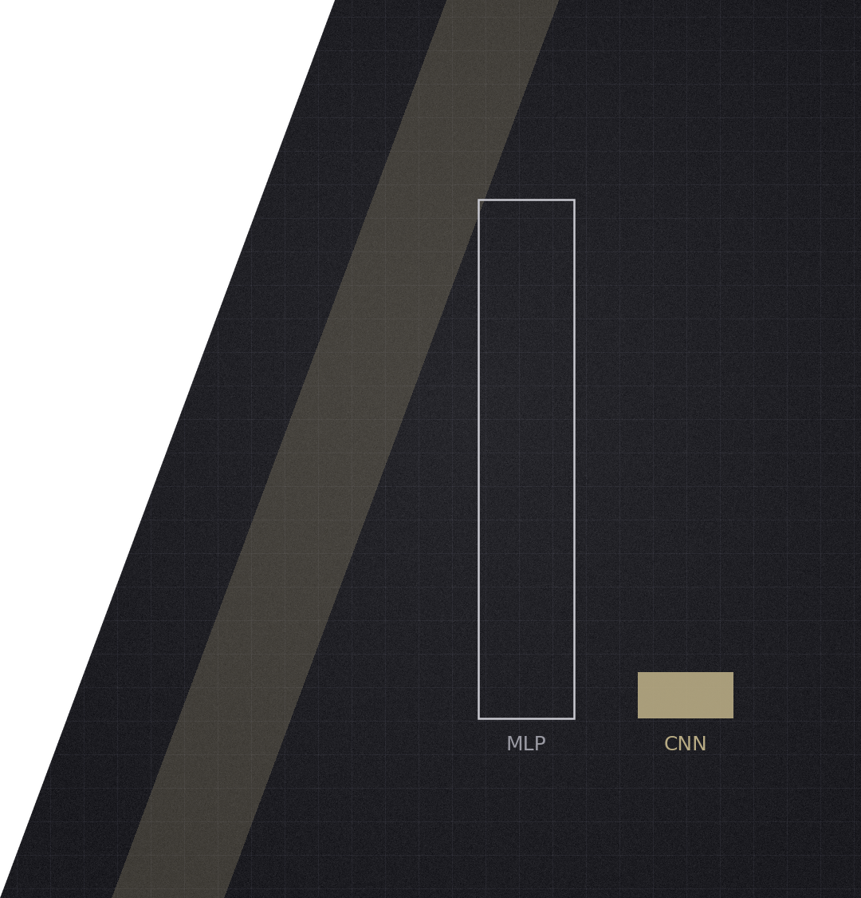
03
Сколько стоит сеть
Параметры, вычисления и точность
10 класс · Тема 1 · Блок 1 · Архитектуры CNN
12
Notes:
Раздел 03. Сравним нашу маленькую CNN с полносвязной сетью из Б1.1 по трем числам: параметры, вычисления и точность. Результат выглядит парадоксально: сеть в 11 раз меньше оказывается точнее.

Slide 13
СЧИТАЕМ ВМЕСТЕ
9 098 параметров SimpleCNN
C_out·(C_in·k²) + C_out
и n_in · n_out + n_out для Linear
Conv 1 → 8
Conv 8 → 16
Linear 784 → 10
Вся сеть
80
1 168
7 850
9 098
8 · 9 + 8
16 · 72 + 16
784 · 10 + 10
86 % – в Linear
Вопрос классу: сколько параметров станет, если убрать оба пулинга? Сравните с MLP.
10 класс · Тема 1 · Блок 1 · Архитектуры CNN
13
Notes:
Слайд «Считаем вместе». Параметры сверточного слоя – `C_out·(C_in·k·k) + C_out` (Б1.3), полносвязного – `n_in·n_out + n_out` (Б1.1). Первая свертка: 8 · 9 + 8 = 80. Вторая: 16 · (8 · 9) + 16 = 1 168. Классификатор: 784 · 10 + 10 = 7 850. Итого 9 098. Обратите внимание: 86 % параметров сидят в единственном полносвязном слое, а обе свертки вместе – меньше 1 300. Спросите: «Сколько параметров станет без пулинга?» (карта 16 × 28 × 28 = 12 544 числа, классификатор 125 450, всего 126 698 – больше, чем у MLP). Задание А2.

Slide 14
СРАВНЕНИЕ
CNN в 11 раз меньше и точнее
 | MLP 784 → 128 → 10 | SimpleCNN
Параметры | 101 770 | 9 098
Умножений на картинку | 101 632 | 290 080
Точность на тесте, 2 эпохи | ≈ 0.85–0.87 | ≈ 0.88–0.90
1
Знания о картинках
Локальность, общие веса, пулинг.
2
Цена – вычисления
Ядро работает во многих позициях.
3
MLP учит все из данных
точность – ожидаемый диапазон; точные числа – из задания А4
Свой вес на каждый пиксель.
Для сравнения: логистическая регрессия на пикселях дает около 0.84.
10 класс · Тема 1 · Блок 1 · Архитектуры CNN
14
Notes:
Сравните две сети. Параметры: 101 770 у MLP против 9 098 у CNN – в 11 раз меньше. Вычисления: у CNN 290 080 умножений на картинку против 101 632 у MLP – почти втрое больше, потому что каждое ядро применяется во многих позициях; поэтому эпоха CNN длится дольше. Точность на тесте после 2 эпох – на слайде ожидаемые диапазоны, при подготовке подставьте числа из своего прогона задания А4. Объяснение: в CNN заложены знания о картинках – локальность, общие веса, устойчивость к сдвигу (GF 9.4, 7.9.1), – а MLP должна выучить все это из данных. Сравните с логистической регрессией 9 класса на пикселях (около 0,84).

Slide 15


ИТОГОВАЯ ОЦЕНКА
Сильные и слабые стороны
Сильные стороны
Слабые стороны
Мало параметров при высокой точности
Иерархия: от границ к частям объектов
Слои переносятся на другие задачи
Остаточные связи – сотни слоев
Много вычислений – нужны видеокарты
Нужны большие размеченные наборы
Без остаточных связей глубина не учится
Не для последовательностей переменной длины
Что дальше: для текста, речи и временных рядов нужны рекуррентные слои – занятие Б1.5.
15
10 класс · Тема 1 · Блок 1 · Архитектуры CNN
15
10 класс · Тема 1 · Блок 1 · Архитектуры CNN
Notes:
Сильные стороны сверточных сетей: мало параметров при высокой точности; признаки строятся иерархически от границ к частям объектов; обученные слои переносятся на другие задачи (Б2.5); остаточные связи позволяют строить сети в сотни слоев. Слабые: вычислений много, нужны видеокарты; нужны большие размеченные наборы или аугментация (Б2.4); без остаточных связей и нормализации глубокие сети плохо учатся; сеть видит только картинки фиксированной структуры и не умеет работать с последовательностями переменной длины. Анонсируйте Б1.5: для текста и речи нужны рекуррентные слои.

Slide 16
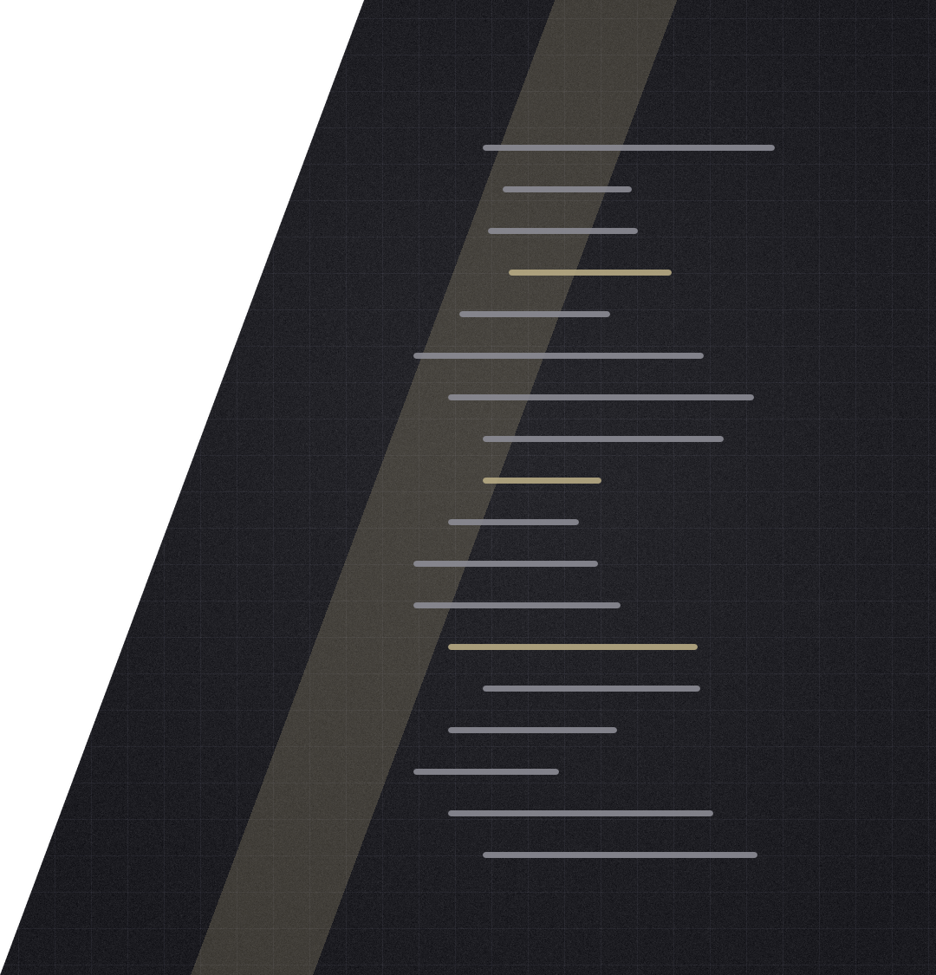
04
Пишем CNN на Python
Практическая работа №1, часть 4А: nn.Module и цикл обучения
10 класс · Тема 1 · Блок 1 · Архитектуры CNN
16
Notes:
Раздел 04. В этой части мы впервые пользуемся готовыми модулями PyTorch: `nn.Module`, `nn.Conv2d`, `DataLoader`, `torch.optim`. Свои функции из частей 1С и 3К теперь служат для проверки: число параметров и размеры карт считаем и формулами, и через PyTorch.

Slide 17
КАК ЭТО ХРАНИТСЯ В КОДЕ
Сеть – это класс nn.Module
01
__init__
КЛАСС СЕТИ
class SimpleCNN(nn.Module):
def __init__(self):
super().__init__()
self.features = nn.Sequential(...)
self.classifier = nn.Linear(784, 10)
def forward(self, x):
... # features -> flatten(1) -> classifier
Слои – атрибуты; веса попадают в parameters().
02
forward(x)
Порядок вычислений.
03
model(x)
Запускает forward – напрямую его не вызывают.
Не забудьте super().__init__() и flatten(1), а не flatten().
10 класс · Тема 1 · Блок 1 · Архитектуры CNN
17
Notes:
Слайд «Как это хранится в коде». Сеть – класс-наследник `nn.Module`. В `__init__` слои создаются и сохраняются атрибутами – PyTorch сам находит их веса, и они попадают в `model.parameters()` и в оптимизатор. В `forward` описан порядок вычислений; вызов `model(x)` запускает `forward`. Предупредите две ошибки: забыть `super().__init__()` (PyTorch выдаст ошибку при создании первого слоя) и написать `x.flatten()` без аргумента (весь пакет сольется в один вектор). Спросите: «Где в классе хранится информация о том, что после свертки идет ReLU?» (в порядке модулей внутри `nn.Sequential` и в `forward`). Задание А1.

Slide 18
ДАННЫЕ
Данные подаются пакетами
01
ToTensor()
DATALOADER И ЦИКЛ
loader = DataLoader(train_ds, batch_size=64,
shuffle=True)
for x, y in loader: # 938 шагов
# x: (64, 1, 28, 28), y: (64,)
optimizer.zero_grad()
loss = loss_fn(model(x), y)
loss.backward()
optimizer.step()
Картинка → тензор 1 × 28 × 28, числа от 0 до 1.
02
shuffle=True
Новый порядок пакетов каждую эпоху.
03
Пять строк из Б1.2
Цикл обучения не изменился.
FashionMNIST скачивается заранее в папку data – интернет на уроке не нужен.
10 класс · Тема 1 · Блок 1 · Архитектуры CNN
18
Notes:
Разберите `DataLoader`: он нарезает набор на пакеты и перемешивает их каждую эпоху – то, что в Б1.2 делала функция `train_epoch` через `torch.randperm`. Каждый шаг цикла дает пакет картинок (64, 1, 28, 28) и меток (64,). `transforms.ToTensor()` превращает картинку в тензор с числами от 0 до 1. Цикл обучения – те же пять строк из Б1.2. Спросите: «Сколько шагов в эпохе при 60 000 картинок и пакете 64?» (938, последний пакет – 32 картинки). Упомяните, что набор скачивается заранее в папку `data`. Задание А3.

Slide 19
ПЛАН ПРАКТИКИ
Шесть заданий – одна сверточная сеть
SimpleCNN
count_params
train_epoch · evaluate
А1
А2
А3
Класс сети, выход (N, 10)
Ожидается 9 098
Цикл для DataLoader
fit
get_feature_maps
ResidualBlock
А4
А5
А6
MLP против CNN: таблица
Фильтры и карты признаков
8 обычных против 8 остаточных
Используем nn.Module; свои функции из частей 1С и 3К – для проверки.
10 класс · Тема 1 · Блок 1 · Архитектуры CNN
19
Notes:
Пройдите по плану практики. А1 – класс `SimpleCNN` и проверка формы выхода (главное задание); А2 – `count_params`, ожидается 9 098; А3 – `train_epoch` и `evaluate` для `DataLoader`; А4 – `fit` и таблица «параметры / точность train / точность test» для MLP и CNN; А5 – `get_feature_maps`, фильтры и карты признаков; А6 – `ResidualBlock` и опыт «8 обычных блоков против 8 остаточных» (главное задание). Правило части: используем `nn.Module`, свои функции из прошлых частей – для проверки.

Slide 20
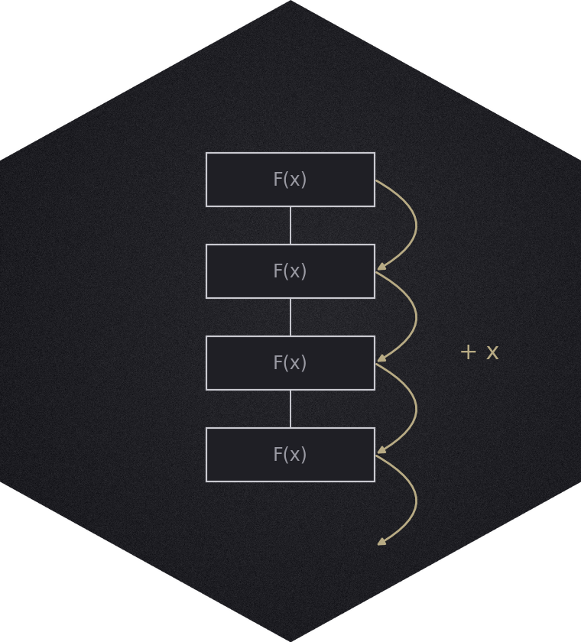
ИТОГИ ЗАНЯТИЯ
Что должно остаться в голове
01
02
CNN = экстрактор признаков (свертка → ReLU → пулинг) + классификатор.
Каналов больше – карта меньше: 1×28×28 → 16×7×7 → 10.
03
04
VGG: две свертки 3 × 3 видят как 5 × 5, но дешевле.
ResNet: y = F(x) + x – градиент идет по прямой дороге.
05
06
9 098 параметров CNN против 101 770 у MLP – и CNN точнее.
nn.Module: слои в __init__, вычисления в forward.
10 класс · Тема 1 · Блок 1 · Архитектуры CNN
20
Notes:
Попросите 2–3 учеников объяснить, почему маленькая CNN точнее большой MLP и зачем нужна остаточная связь. Тема усвоена, если звучат слова «экстрактор признаков», «свертка – ReLU – пулинг», «стопка 3 × 3», «остаточная связь», «градиент проходит по прямой дороге», «nn.Module и forward». Пройдитесь по шести пунктам и анонсируйте следующее занятие: рекуррентные слои для последовательностей.

